Slide 1
«Развитие творческих способностей детей средней группы средствами театрализованной деятельности»
Воспитатель высшей квалификационной категории
МДОАУ «Центр развития ребёнка – Детский сад
№ 125 «Лесная сказка»
г. Орска»
Баранова Е.В.
гории

Slide 2
Что такое театр?
Это лучшее средство для общения людей, для понимания их сокровенных чувств.
Это чудо, способное развивать в ребёнке творческие задатки, стимулировать развитие психических процессов, совершенствовать телесную пластичность, формировать творческую активность, способствовать сокращению духовной пропасти между взрослыми и детьми.
К.С. Станиславский

Slide 3
Театр - один из самых доступных видов искусства для детей, помогающий решить многие актуальные проблемы педагогики и психологии, связанные:
с художественным образованием и воспитанием детей;
формированием эстетического вкуса;
нравственным воспитанием;
развитием коммуникативных качеств личности;
воспитанием воли, развитием памяти, воображения, инициативности, фантазии, речи;
созданием положительного эмоционального настроя, снятием напряженности, решением конфликтных ситуаций через игру.

Slide 4
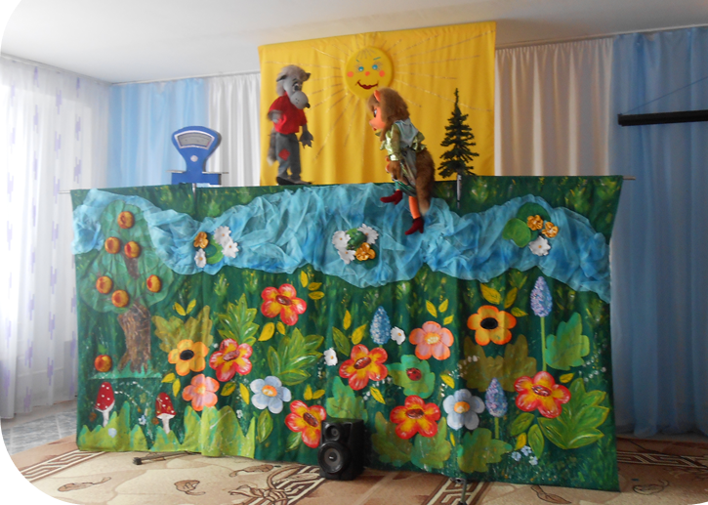
ТЕАТР способствует развитию памяти, воображения, коммуникативных качеств, инициативности, создаёт положительный настрой, снимает напряжение и раскрывает творческий потенциал ребёнка!

Slide 5
Цель: Создание естественной среды для развития фантазии и воображения у детей, отработка речевых и поведенческих навыков в театрализованной деятельности.
Задачи:
Продолжать развивать и поддерживать интерес детей к театрализованной игре путём приобретения более сложных игровых умений и навыков (способствовать воспринимать художественный образ, следить за развитием взаимодействием персонажей).
Проводить этюды для развития необходимых психических качеств (восприятия, воображения, внимания, мышления), исполнительских навыков (ролевого воплощения, умения действовать в воображаемом плане) и ощущений (мышечных, чувственных), используя музыкальные, словесные, зрительные образы.
Учить детей разыгрывать несложные представления по знакомым литературным произведениям; использовать для воплощения образа известные выразительные средства (интонацию, мимику, жест).

Slide 6
Задачи:
Побуждать детей к проявлению инициативы и самостоятельности в выборе роли, сюжета, средств перевоплощения, предоставлять возможность для экспериментирования при создании одного и того же образа.
Учить чувствовать и понимать эмоциональное состояние героя, вступать в ролевое взаимодействие с другими персонажами. Способствовать разностороннему развитию детей в театрализованной деятельности путем прослеживания количества и характера исполняемых каждым ребёнком ролей.
Содействовать дальнейшему развитию режиссёрской игры, предоставляя место, игровые материалы и возможность объединения нескольких детей в длительной игре.
Приучать использовать в театрализованных играх образные игрушки и бибабо, самостоятельно вылепленные игрушки из пластилина, игрушки из киндер – сюрпризов.
Продолжать использовать возможности педагогического театра (взрослых) для накопления эмоционально – чувственного опыта, понимания детьми комплекса выразительных средств применяемых в спектакле.

Slide 7
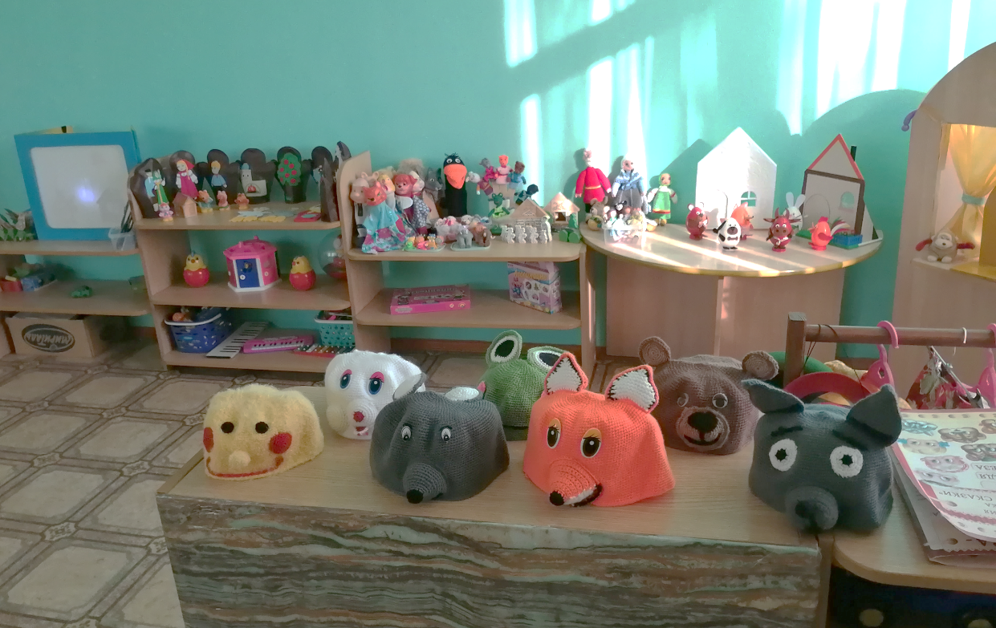
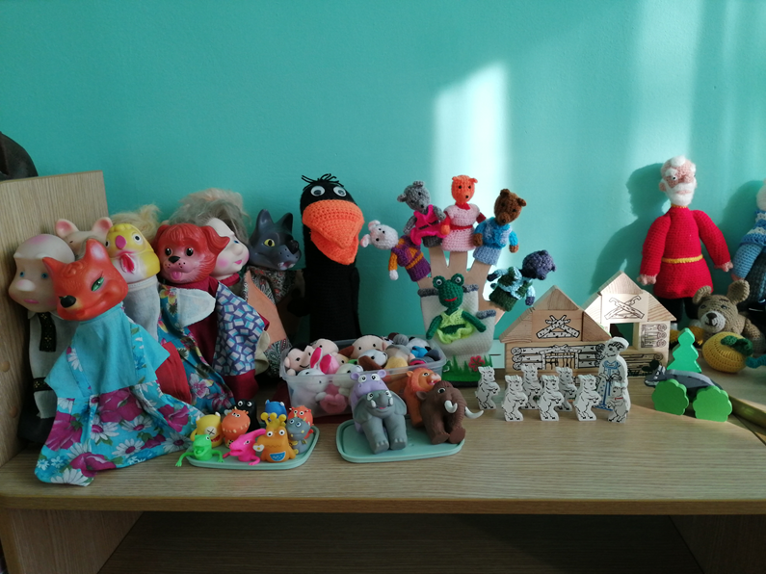
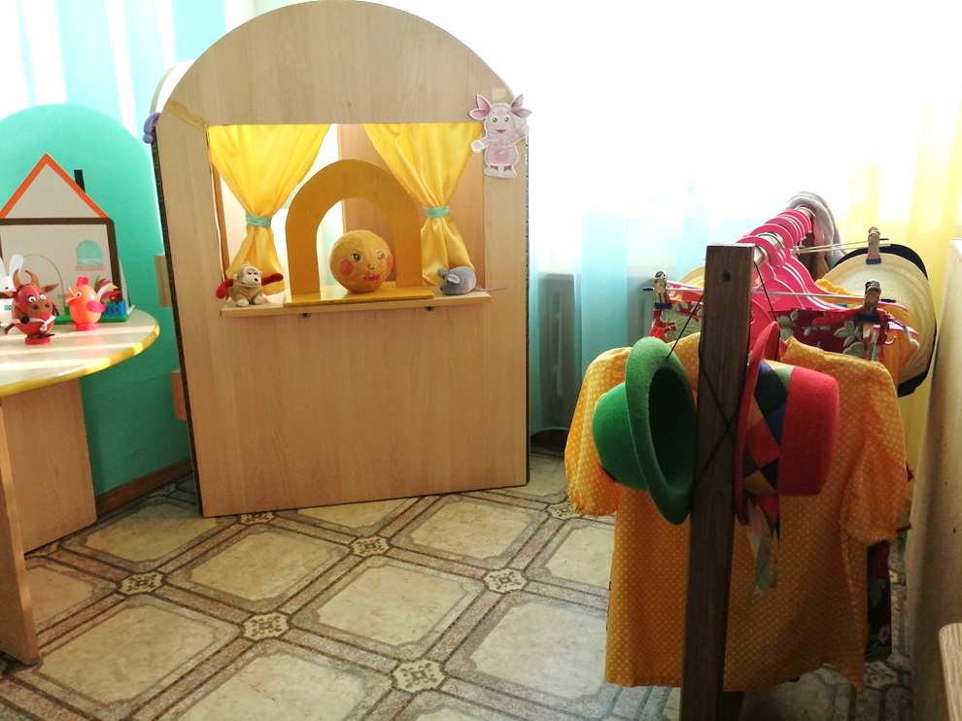
Центр Театрализации

Slide 8
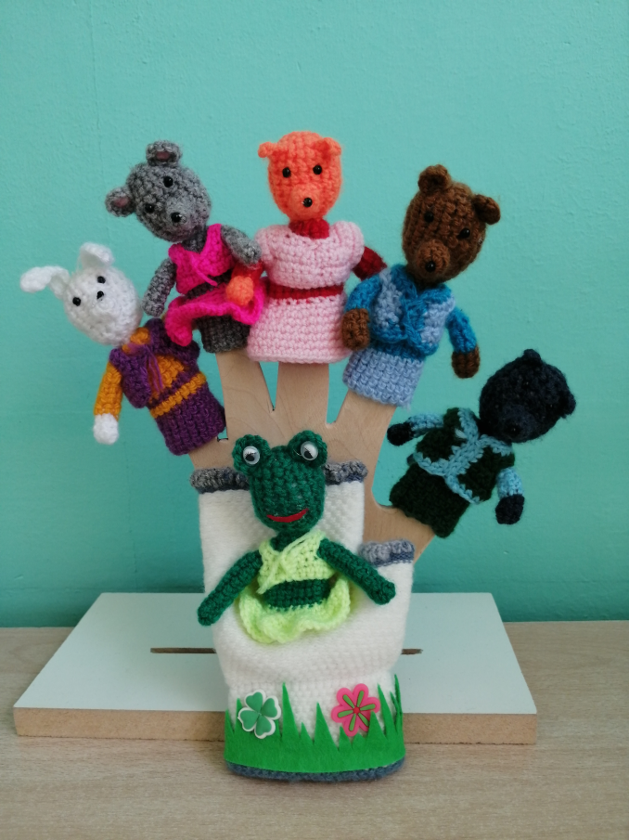
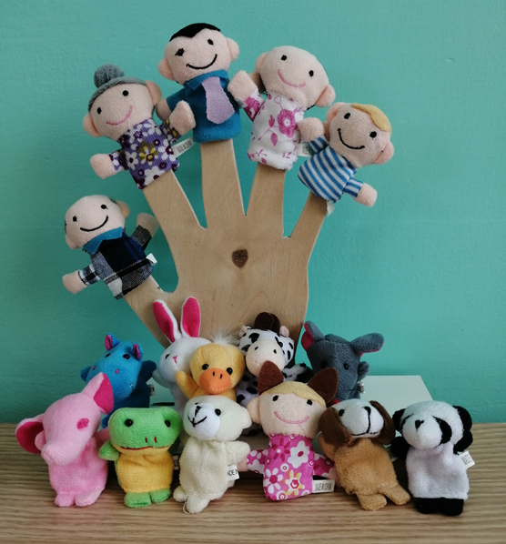
Пальчиковый театр
Способствует развитию речи, внимания, памяти;
Формирует пространственные представления;
Развивает ловкость, точность, выразительность, координацию движений;
Повышает работоспособность, тонус коры головного мозга
Стимулирование кончиков пальцев, движение кистями рук, игра с пальцами ускоряют процесс речевого и умственного развития

Slide 9
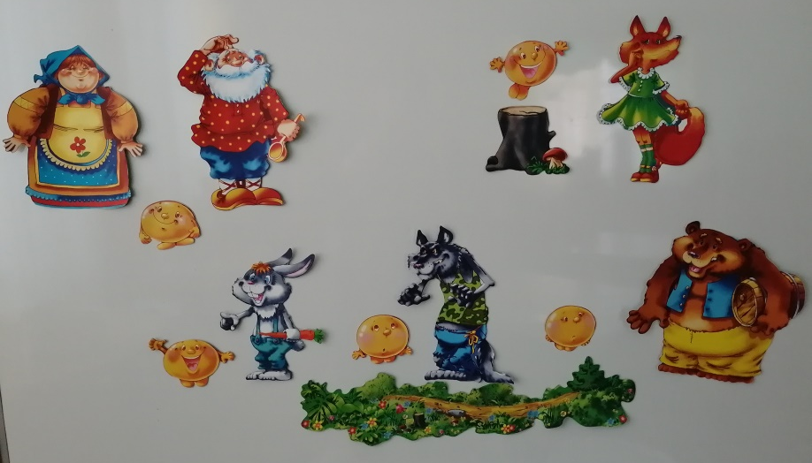
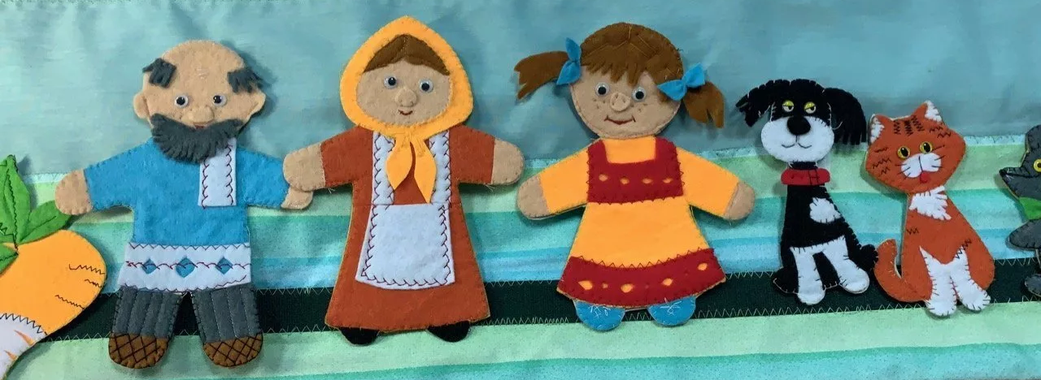
Театр картинок и фланелеграф
Развивают творческие способности
Содействуют эстетическому воспитанию;
Развивают ловкость, умение управлять своими движениями, концентрировать внимание на одном виде деятельности.
Действия с различными картинками, развивают у ребёнка мелкую моторику рук, что способствует более успешному и эффективному развитию речи.

Slide 10
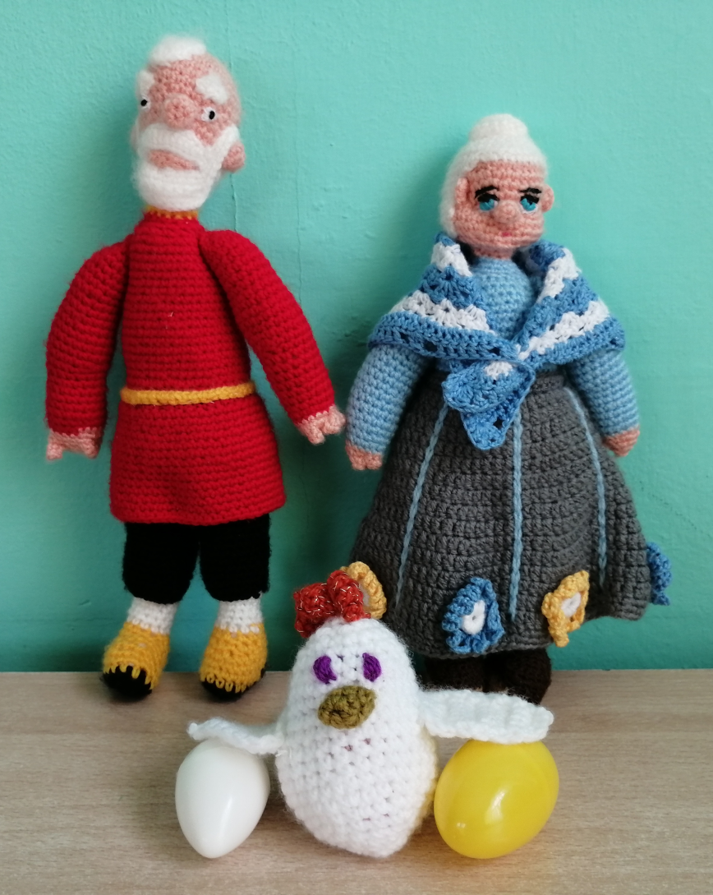
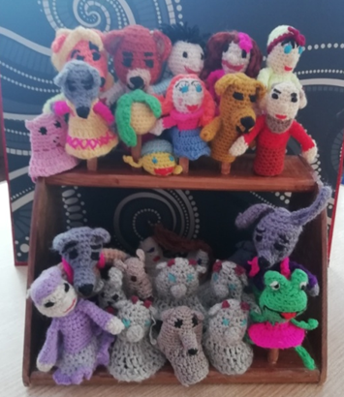
Вязаный театр
Развивает моторно – двигательную, зрительную, слуховую координацию;
Формирует творческие способности, артистизм;
Обогащает пассивный и активный словарь.

Slide 11
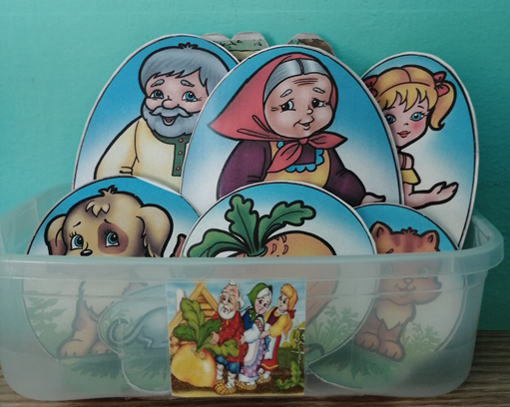
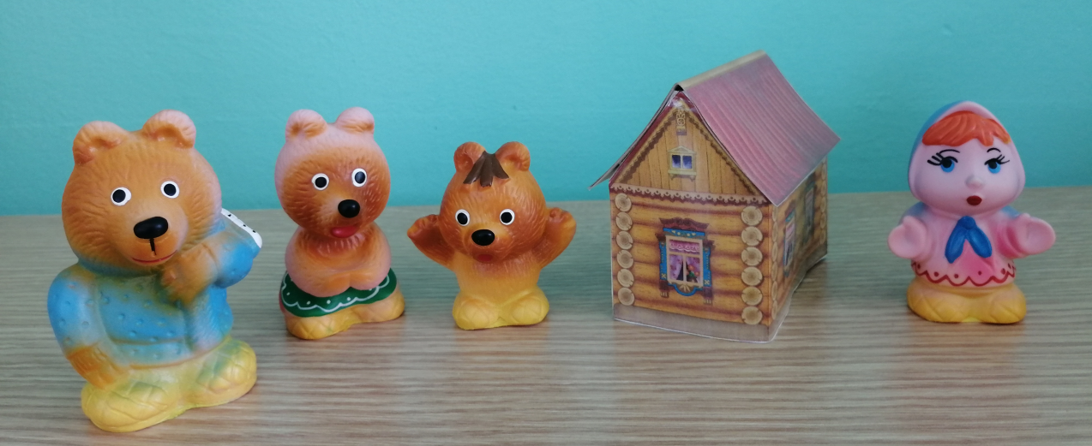
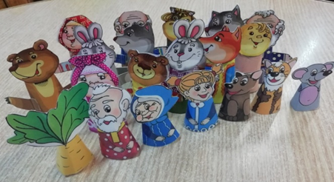
Конусный, настольный театр
Помогает координировать движения рук и глаз;
Сопровождать движения пальцев речью;
Побуждает выражать свои эмоции посредством мимики и речи.

Slide 12
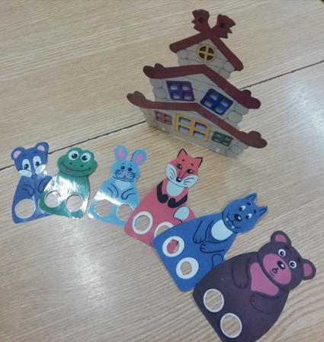
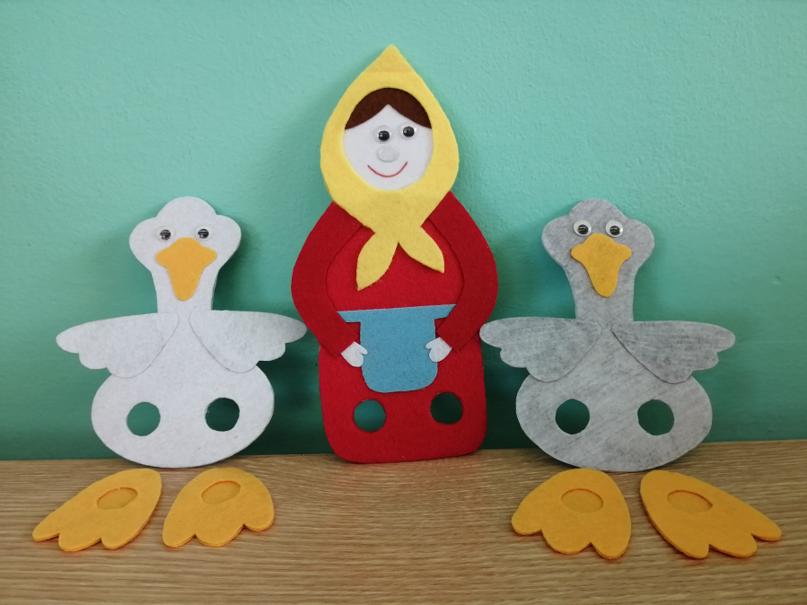
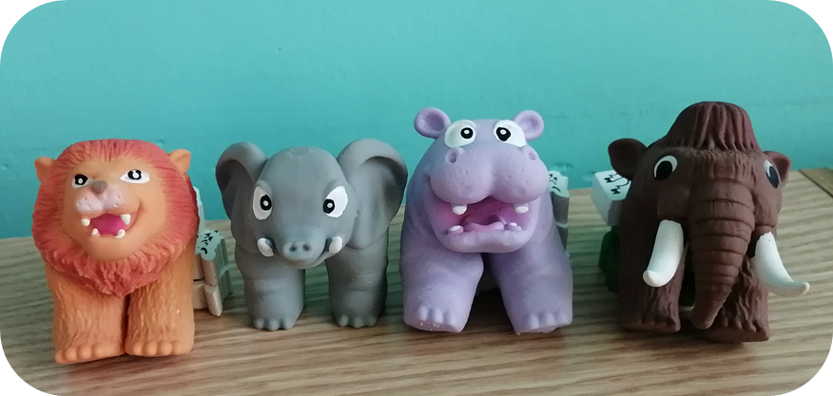
Театр топотушки
Помогает расширить словарный запас, подключая слуховое и тактильное восприятие;
Знакомит с народным творчеством;
Обучает навыкам общения, игры, счёта.

Slide 13
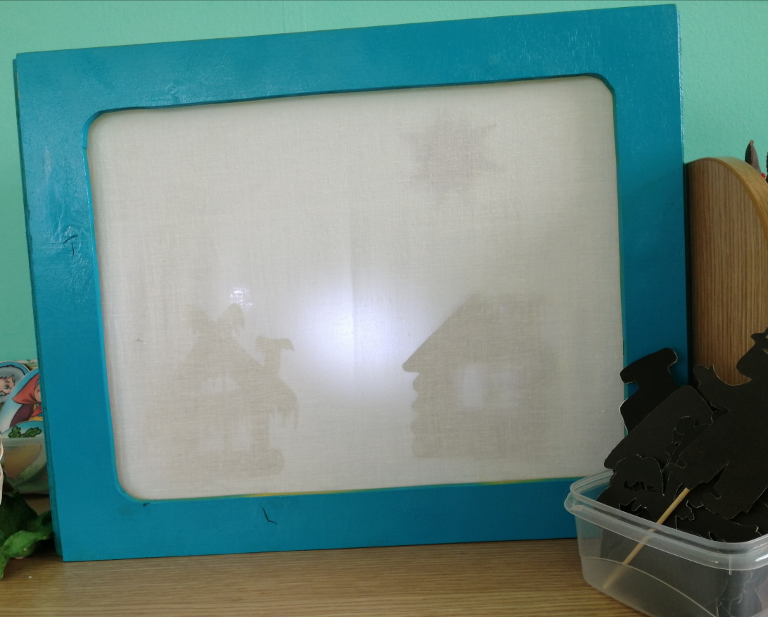

Теневой театр
развивает творческие способности ребенка, а также помогает тем ребятам у кого имеются трудности в общении;
развивает мелкую моторику пальцев;
является хорошей профилактикой страха темноты у детей.

Slide 14
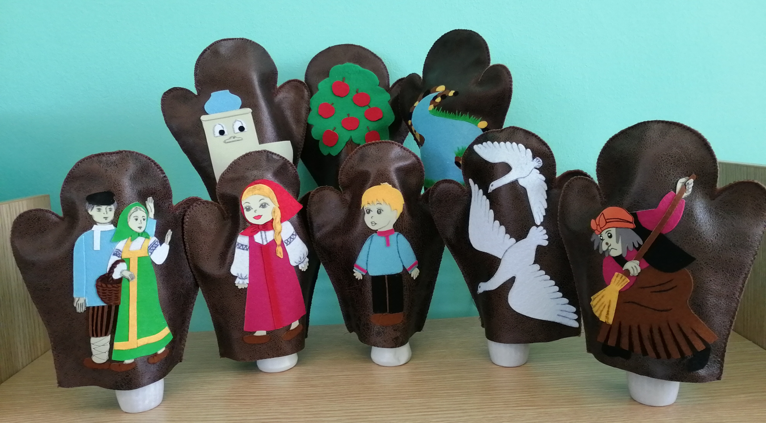
Перчаточный театр
учит детей самостоятельно сочетать движения рук с текстом;
обогащает у детей словарный запас при рассказывании сказки в роли ведущего;
развивает внимание, память, воображение, мелкую моторику пальцев рук;

Slide 15
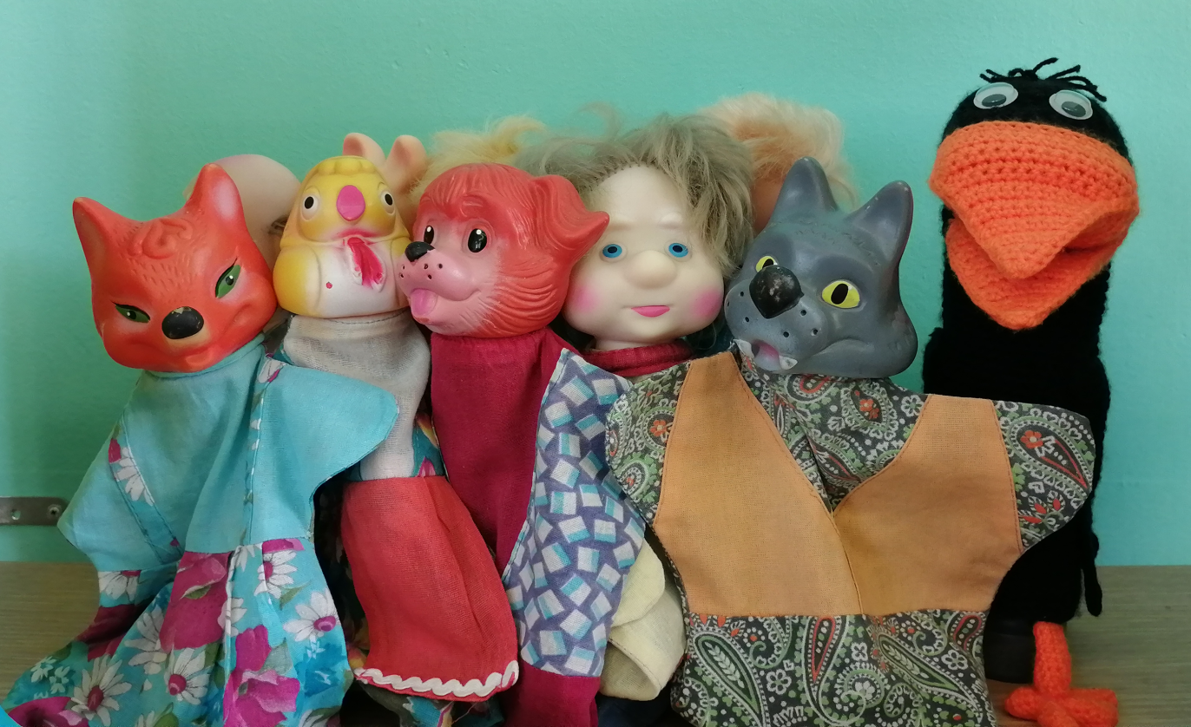
Театр кукол Би-ба-бо
Посредством куклы, одетой на руку, дети говорят о своих переживаниях, тревогах и радостях, поскольку полностью отождествляют себя (свою руку) с куклой.

Slide 16
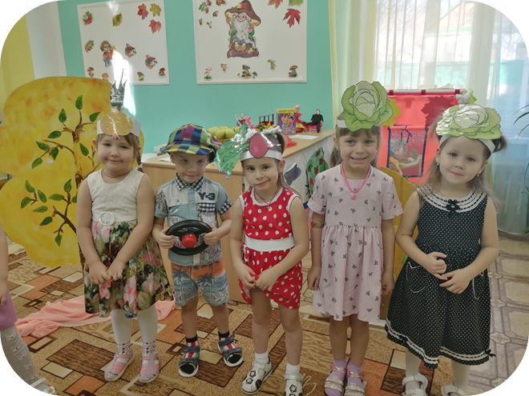
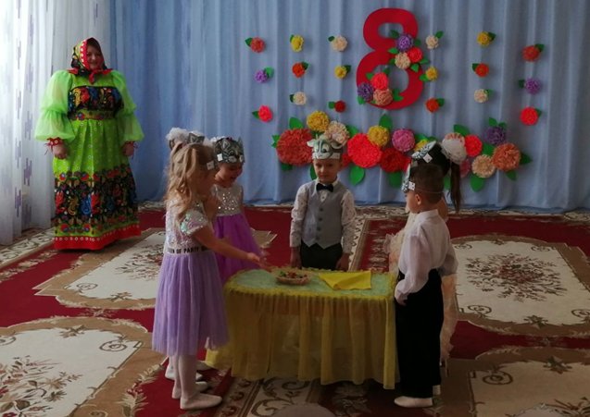
Игра - драматизация
Целостное воздействие на личность ребёнка: его раскрепощение, самостоятельное творчество, развитие ведущих психических процессов;
Способствует самопознанию и самовыражению личности;
Создаёт условия для социализации, усиливая адаптационные, корректирует коммуникативные качества, помогает осознанию чувства удовлетворения, радости, успешности.

Slide 17
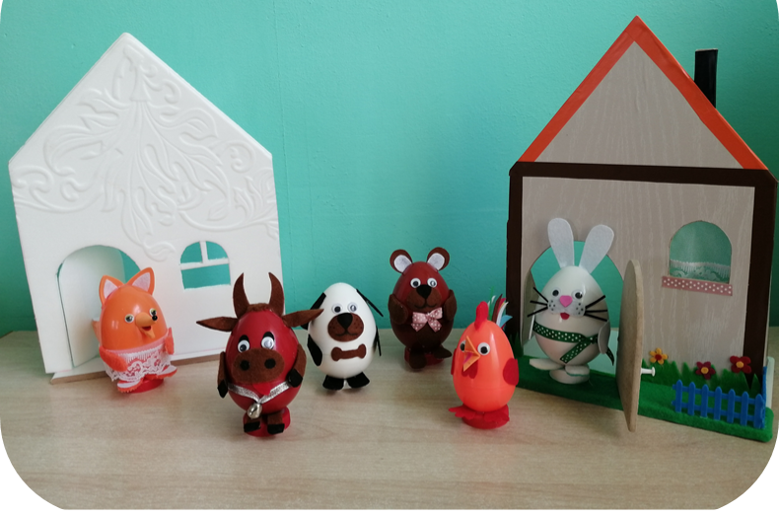
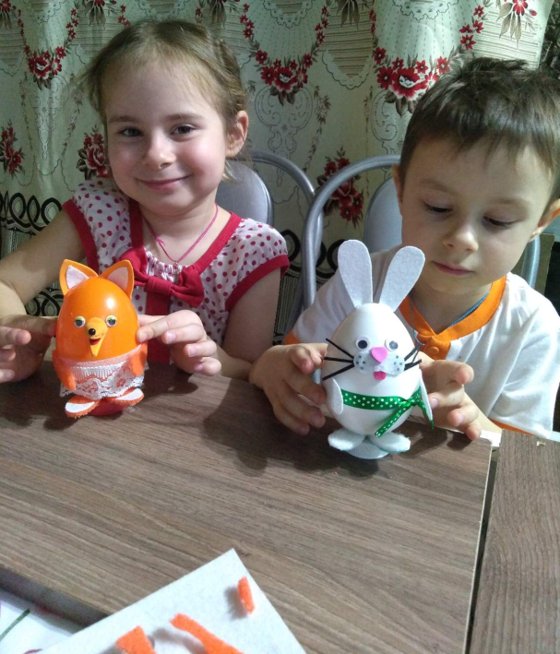
Театр «Киндер - сюрприз»
Развивает мелкую моторику рук (ведь при выборе очередности выхода персонажей на сцену и во многие другие моменты постановки нужна точная, скоординированная работа пальчиков);
Стараясь не пропустить «выход» своего персонажа, ребёнок вырабатывает способность к концентрации внимания;
Заучивая реплики героев и стремясь не перепутать их во время спектакля, ребенок тренирует память;

Slide 18

Советы родителям «Как же поддержать у детей интерес к театру?»
Посещайте детские спектакли
в театре города. Заранее
познакомьте ребёнка с содержанием пьесы,
Расскажите о действующих лицах,
добрых и злых силах в сюжете,
о счастливом итоге и т. п.
Во время спектакля обратите
внимание на декорации, костюмы,
игру актёров.
И после посещения театра, по истечении некоторого времени, вернитесь к сюжету спектакля, прочитайте соответствующую сказку, книгу, рассмотрите картинки, вспомните, как это было поставлено на сцене. Своим примером и специально продуманной беседой вам удастся приучить детей к правильному поведению в театре (во время просмотра спектакля, в антракте, в фойе, в буфете и т.д.)

Slide 19
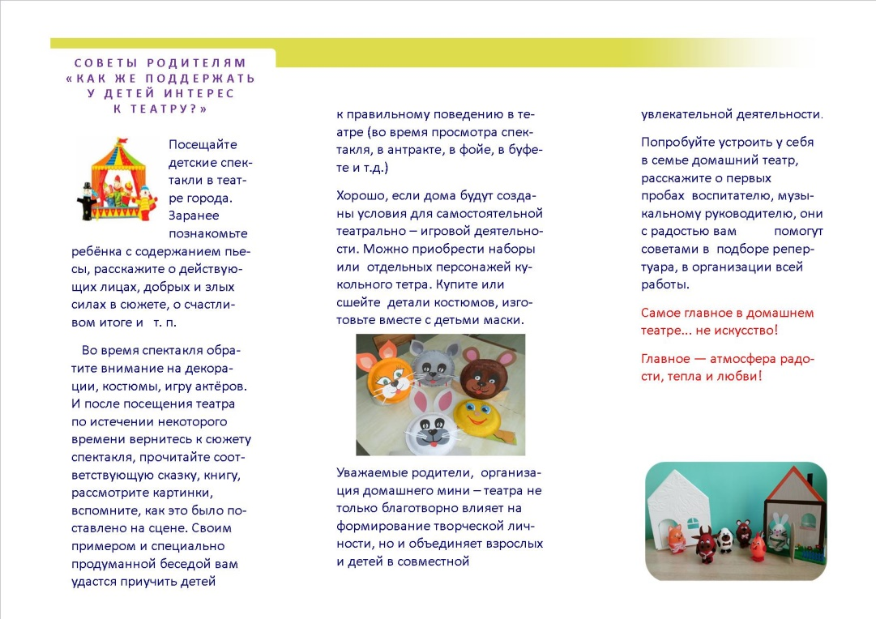
Советы родителям «Как же поддержать у детей интерес к театру?»
Хорошо, если дома будут созданы
условия для самостоятельной
театрально – игровой деятельности.
Можно приобрести наборы или
отдельных персонажей кукольного
тетра.
Купите или сшейте детали костюмов,
изготовьте вместе с детьми маски.
Уважаемые родители! Организация
домашнего мини – театра не только благотворно влияет на формирование творческой личности, но и объединяет взрослых и детей в совместной увлекательной деятельности. Попробуйте устроить у себя в семье домашний театр, расскажите о первых пробах воспитателю, музыкальному
руководителю, они с радостью вам помогут советами в подборе
репертуара, в организации всей работы.

Slide 20
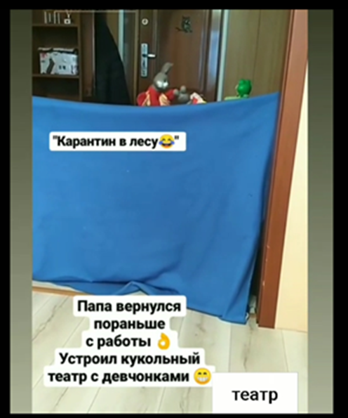
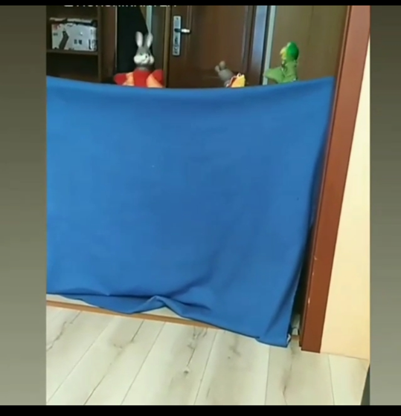
Работа с родителями

Slide 21
«Театр – это волшебный мир. Он дает уроки красоты, морали и нравственности. А чем они богаче, тем успешнее идет развитие духовного мира детей…» (Б.М.Теплов)

Slide 22
Спасибо за внимание!

